Slide 1
MARZYCIELE PROMUJĄ ZDROWIE
rok szkolny 2017/2018

Slide 2
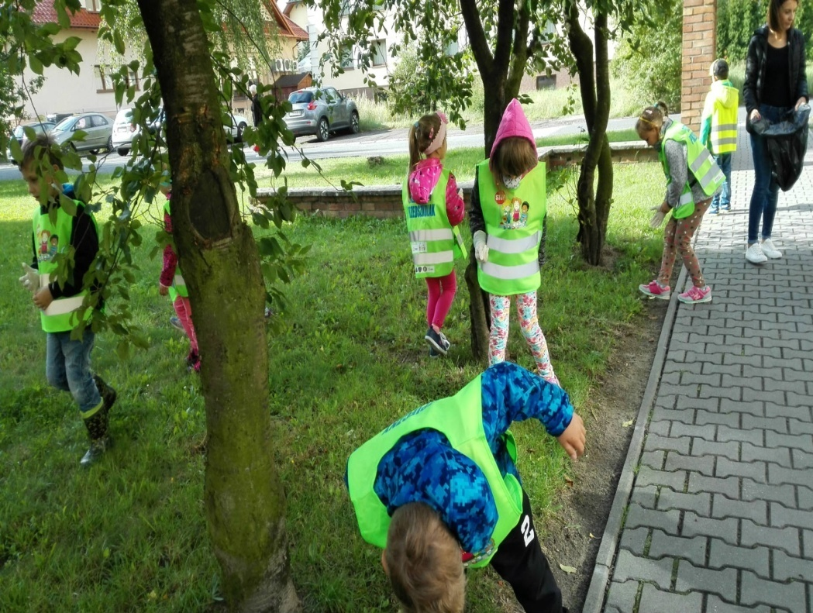
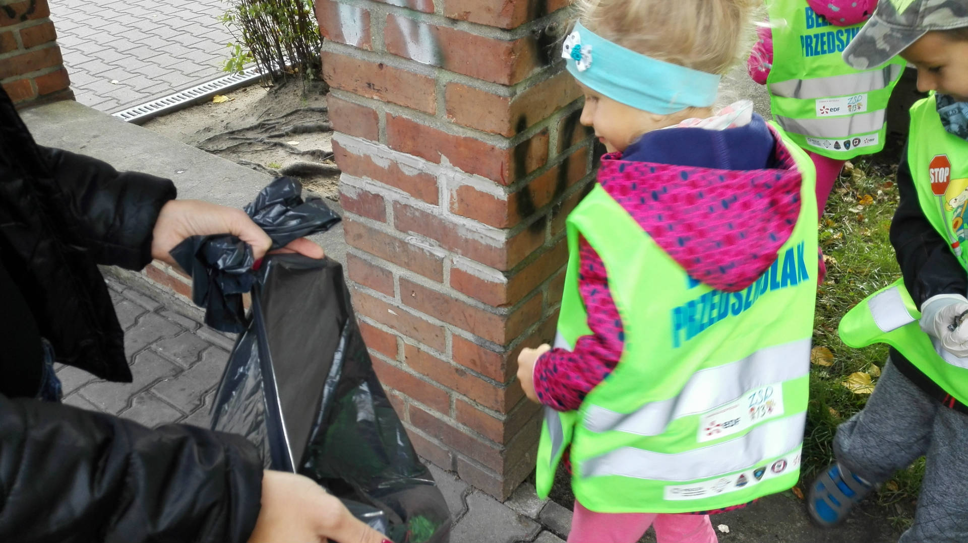
Wrzesień 15.09.2017r.-jak co roku nasze przedszkolaki wzięły udział w akcji ,,Sprzątanie Świata”. Dzieci z ogromnym zaangażowaniem zbierały śmieci z pobliskiego parku i wrzucały je do worka.

Slide 3
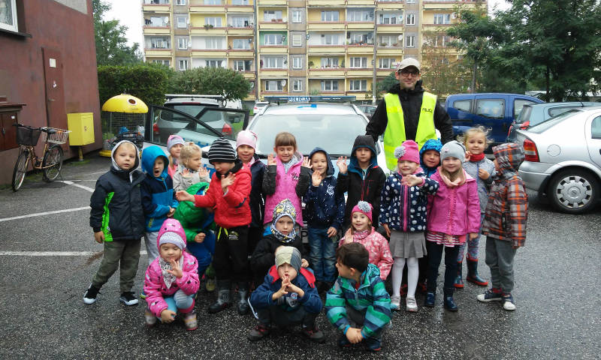
25.09.2017.- wizyta p. policjanta i Sznupka w Przedszkolu. W tym dniu rozmawialiśmy o tym jak prawidłowo przechodzić przez jezdnię, jak dbać o bezpieczeństwo innych i własne.

Slide 4
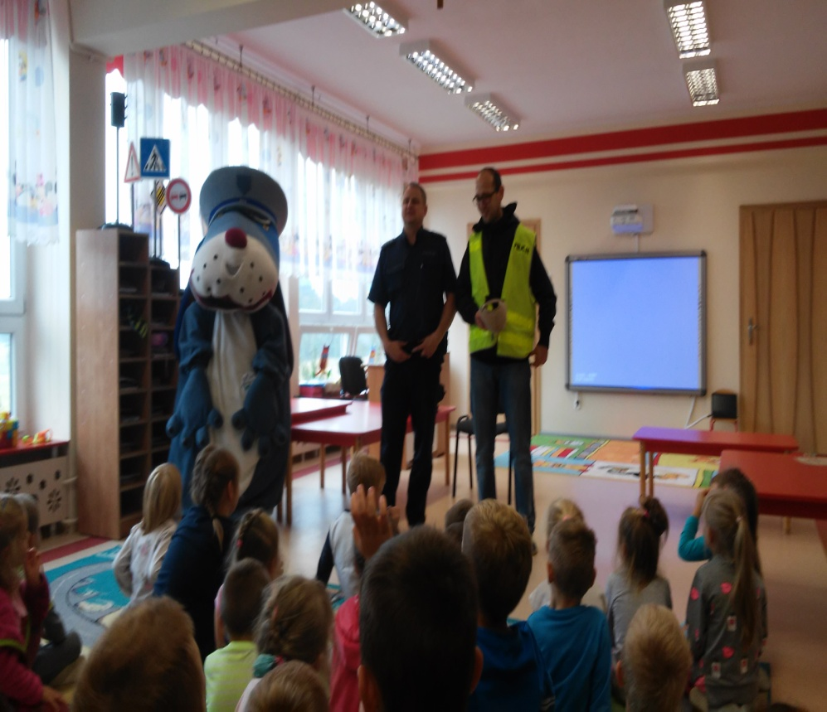
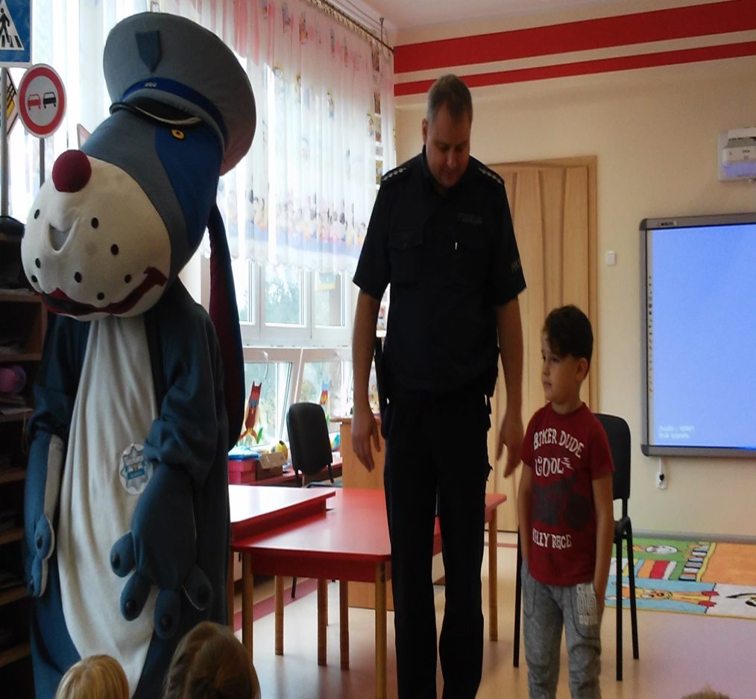
Spotkanie z policjantem

Slide 5
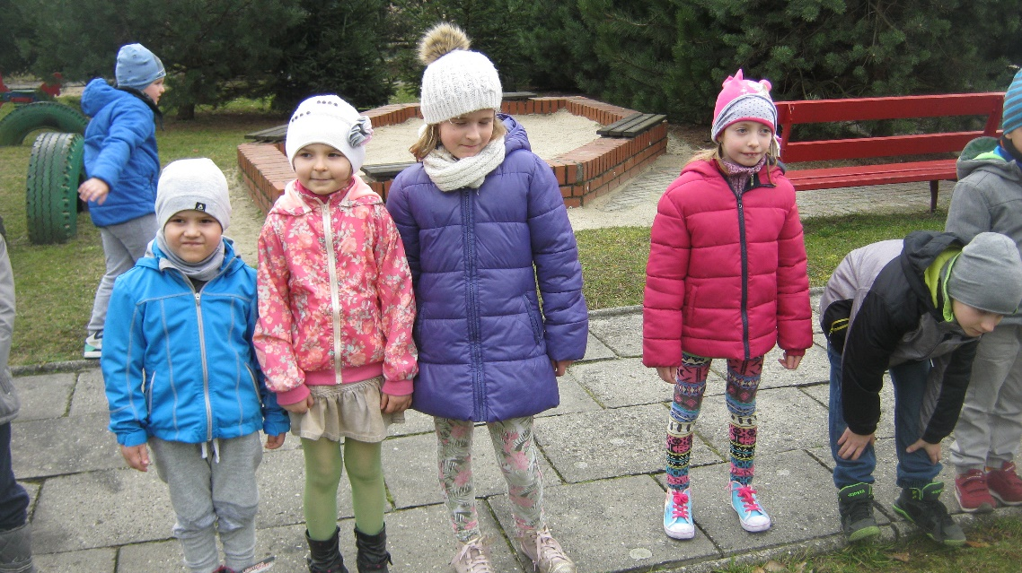
16.10.2017r.- w tym dniu odbyła się Jesienna Spartakiada Sportowa. Dzieci z zapałem ćwiczyły na świeżym powietrzu, brały udział w konkurencjach sportowych.

Slide 6
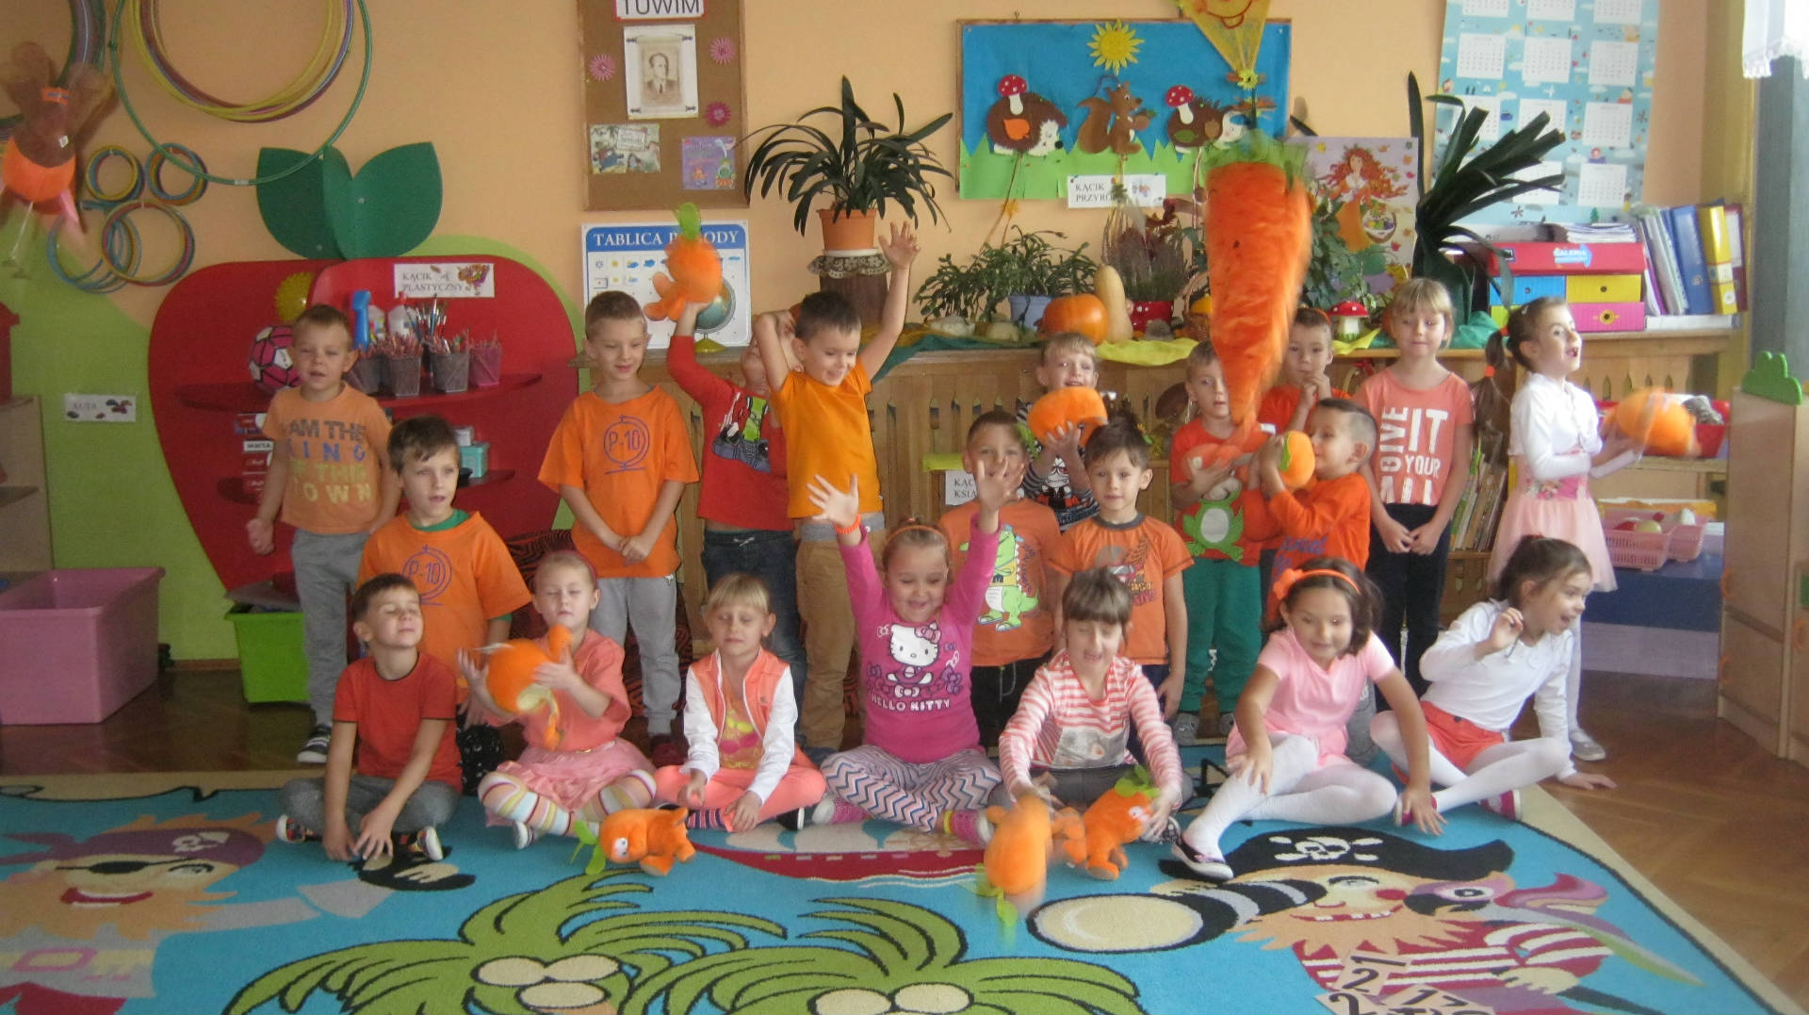
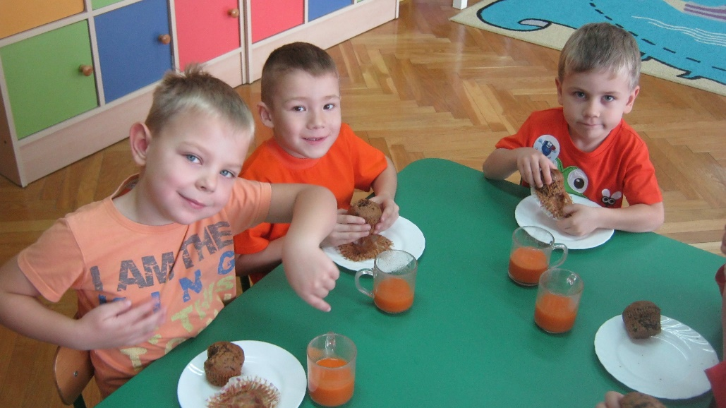
Październik Dzień Pomarańczowy-Dzień Marchewki. Dzieci wspólnie z nauczycielka wykonały pyszny sok marchewkowy oraz jadły marchewkowe babeczki.

Slide 7
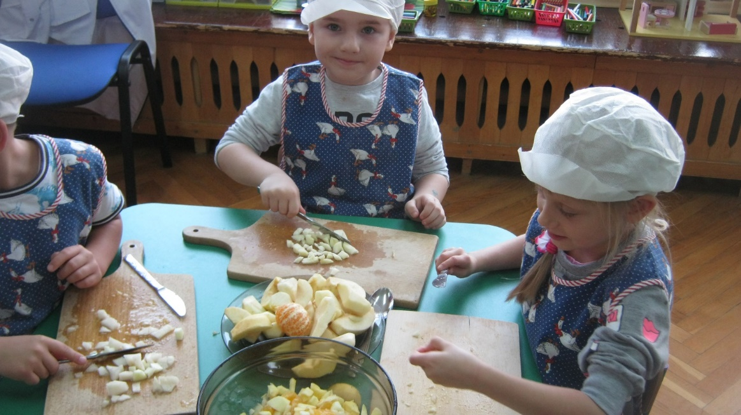
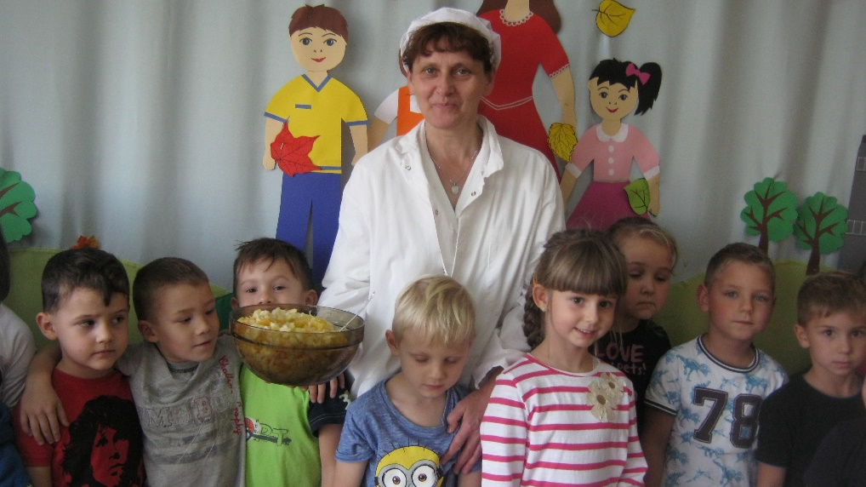
30.10.2017r.- odbyła się Zgaduj-Zgadula na temat Zdrowia i Bezpieczeństwa. W październiku dzieci wykonały pyszną i zdrową sałatkę owocową.

Slide 8
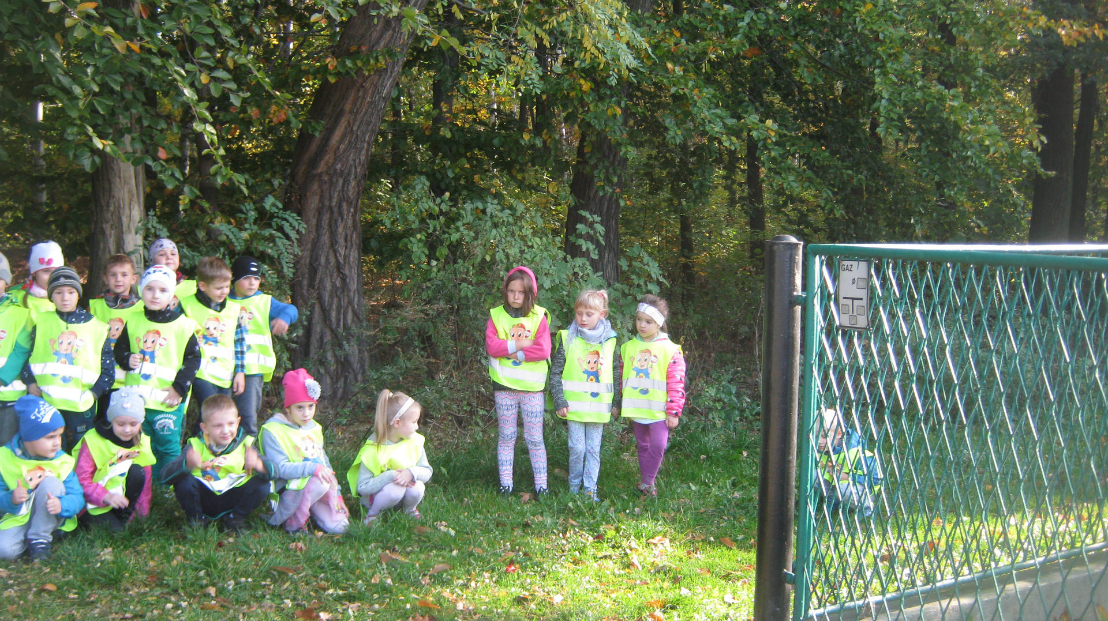
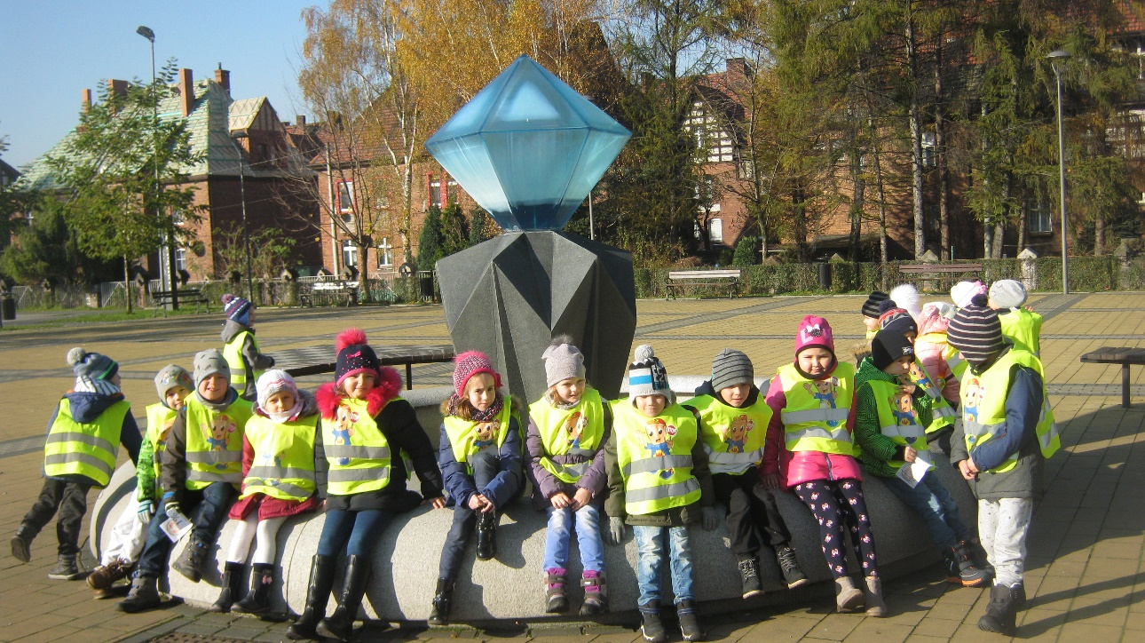
Listopad Przebywanie na świeżym powietrzu jest bardzo istotne, O tym wiedzą wszystkie przedszkolaki, więc chętnie wychodzimy na spacery do parku i lasu.

Slide 9
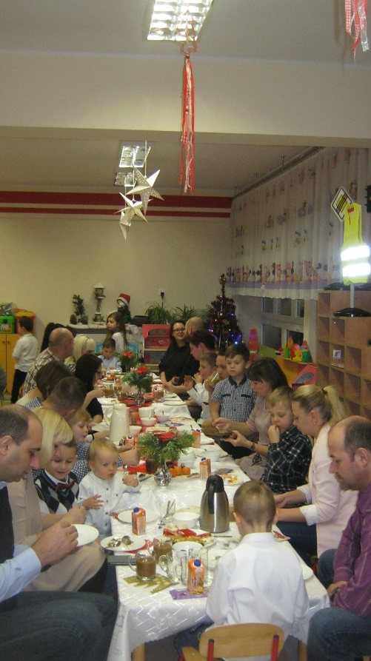
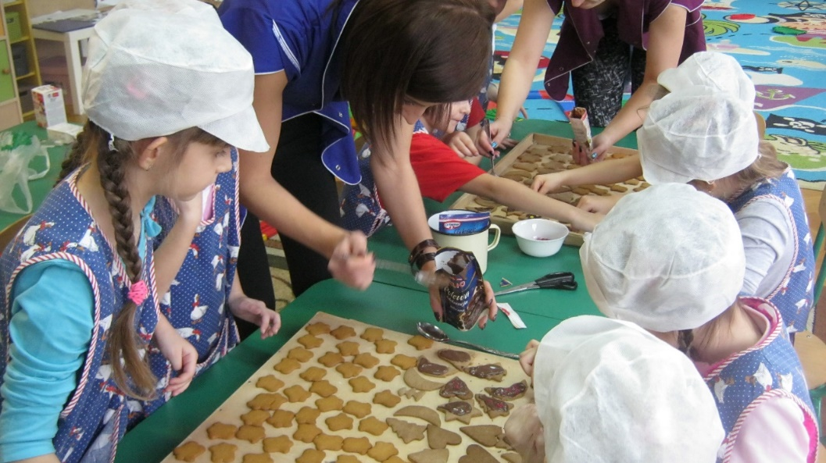
Grudzień W tym miesiącu dzieci poznały świąteczne zwyczaje i potrawy. Na spotkanie wigilijne z rodzicami samodzielnie dekorowały ciasteczka.

Slide 10
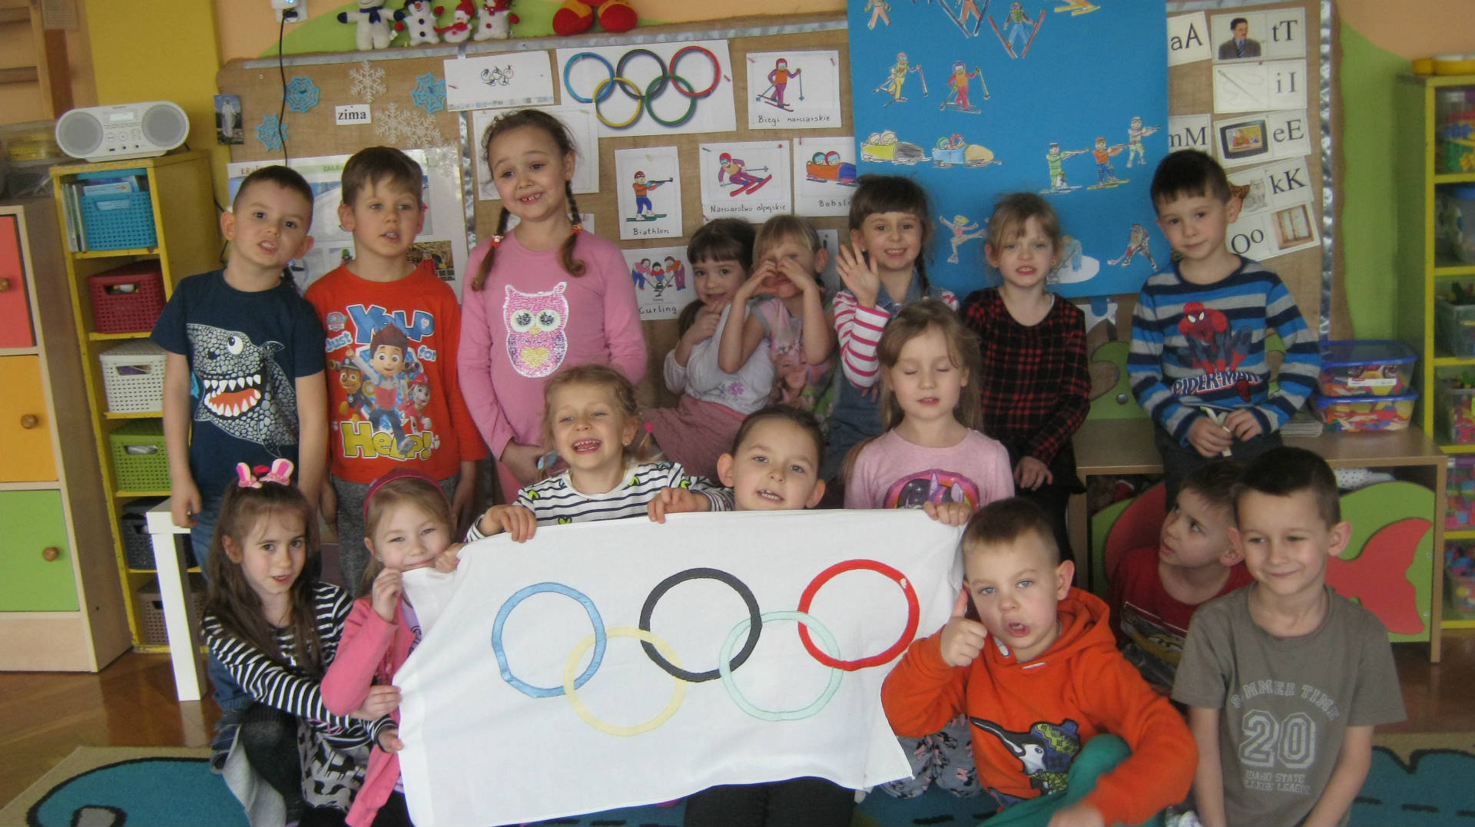
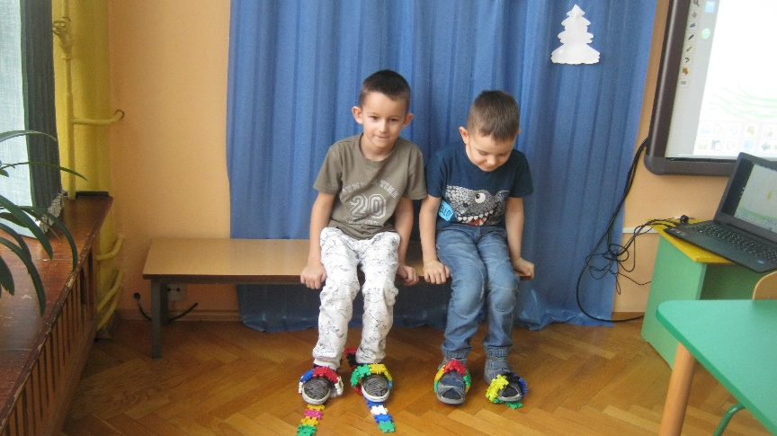
LUTY Dzieci poznały dyscypliny sportowe związane z Zimową Olimpiadą

Slide 11
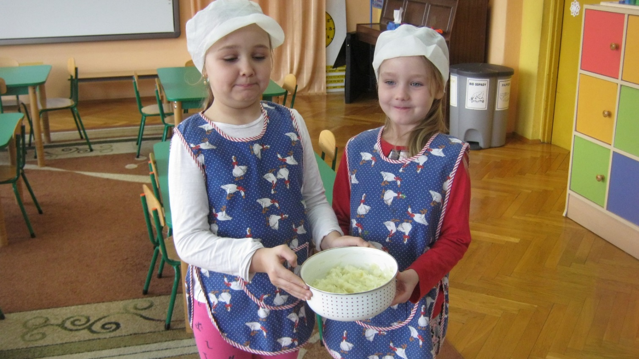
Marzec 20.03.2017r.- zimowa Spartakiada Sportowa- zawody na świeżym powietrzu. W tym miesiącu dzieci poznawały i wykonywały zdrowe śląskie potrawy oraz odbył się MasterChef po ślasku.

Slide 12
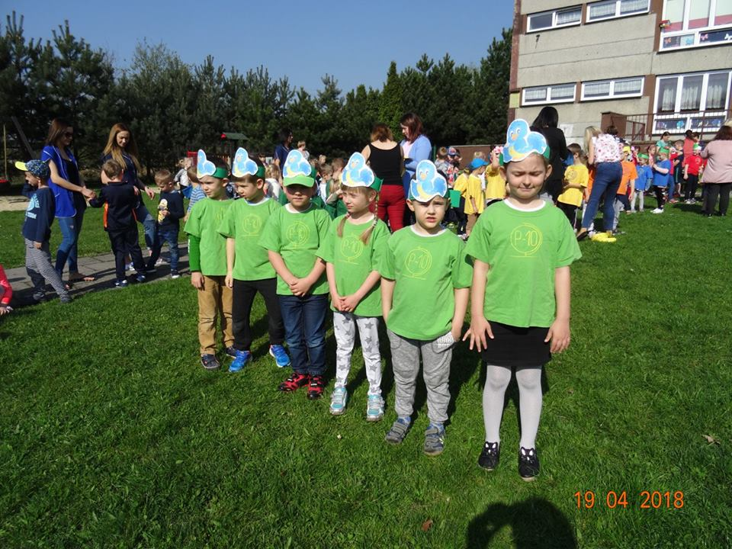
KWIECIEŃ 19.04.18 – Spartakiada Sportowa Wiosenna

Slide 13
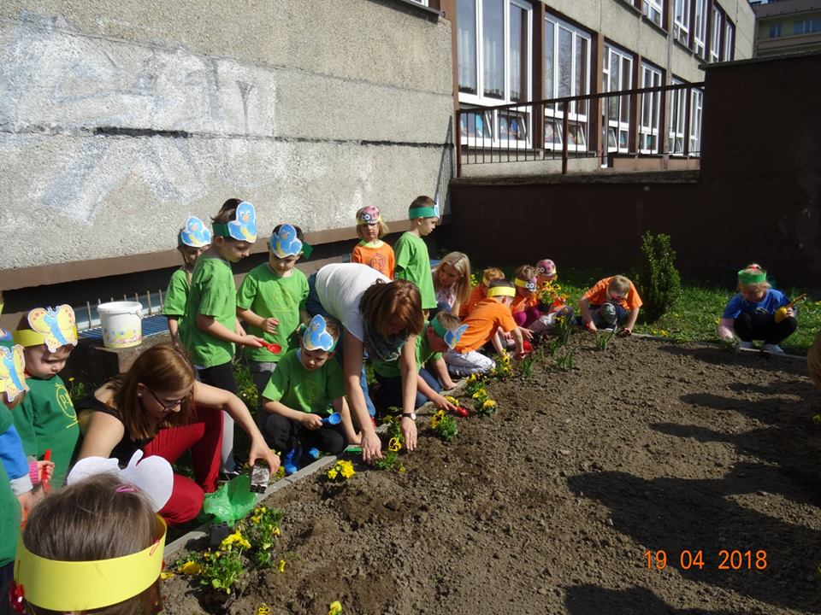
Wiosenny ogródek.

Slide 14
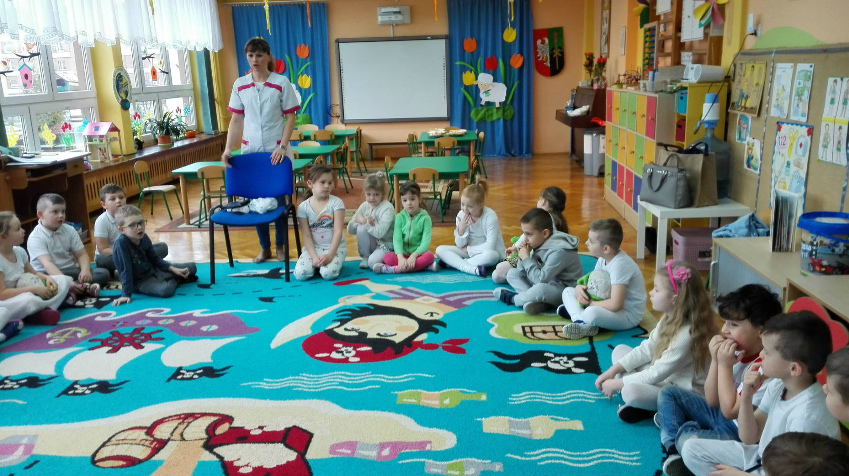
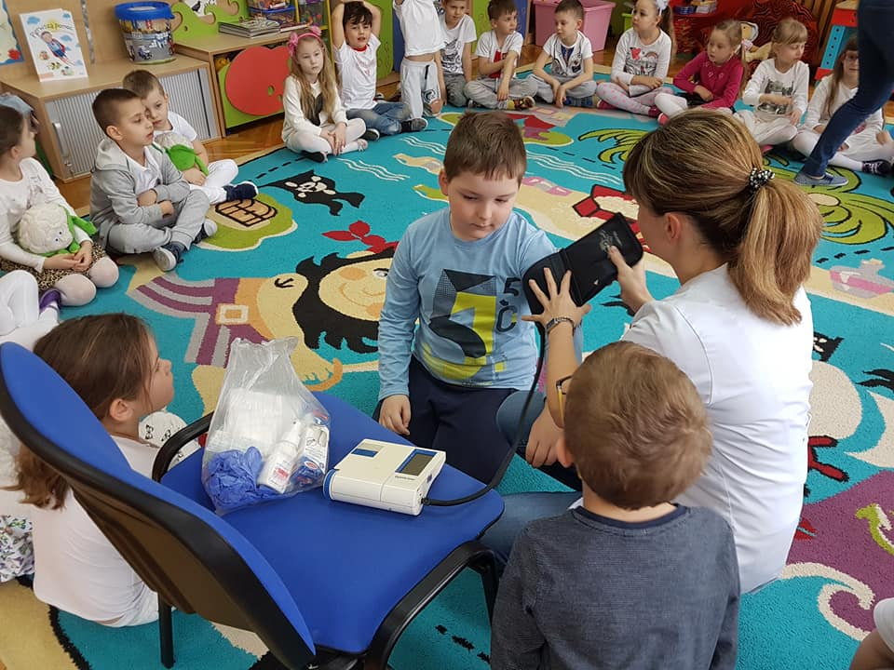
Biały Dzień- spotkanie z p.pielęgniarką Podczas tego spotkania dzieci dowiedziały się jak udzielać pierwszej pomocy, jak korzystać z ciśnieniomierza.

Slide 15
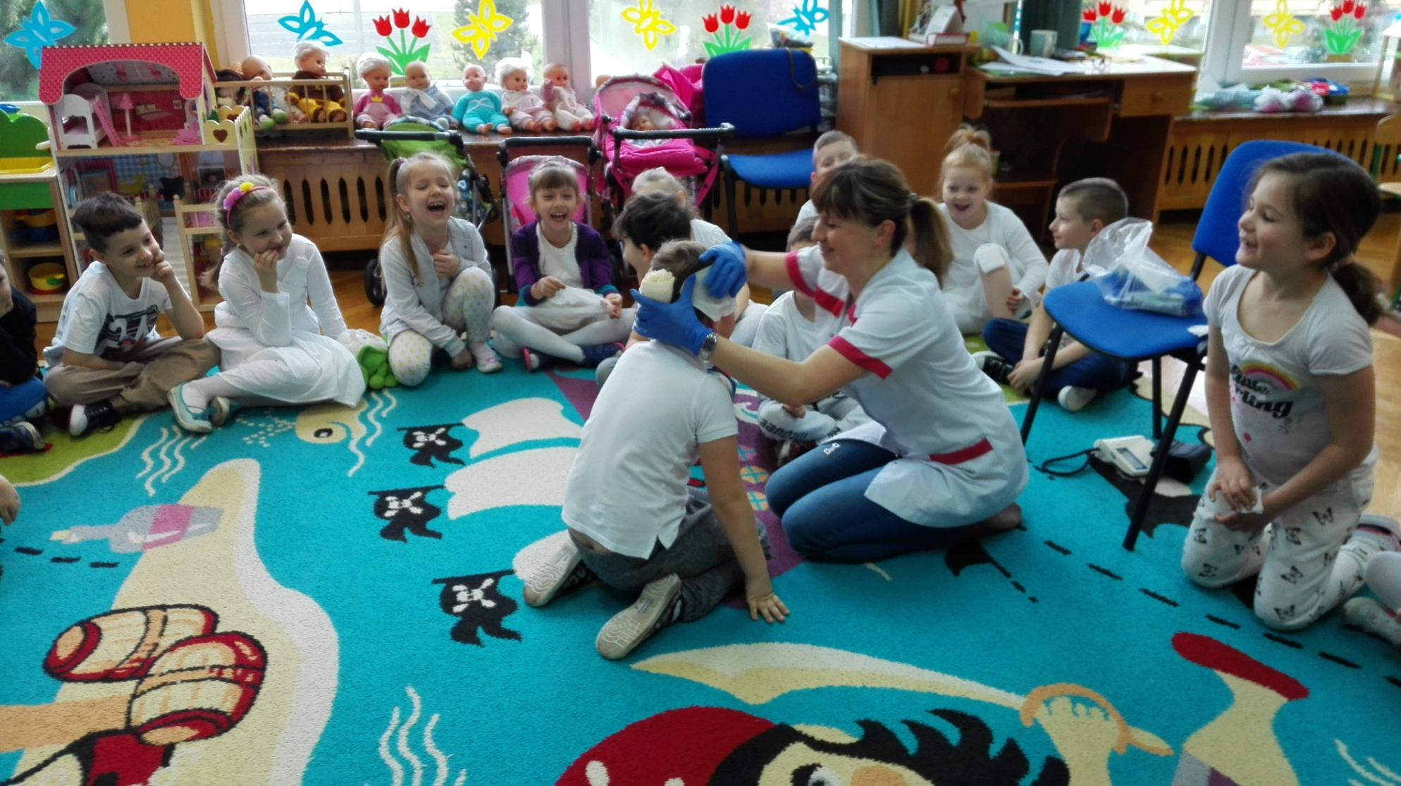
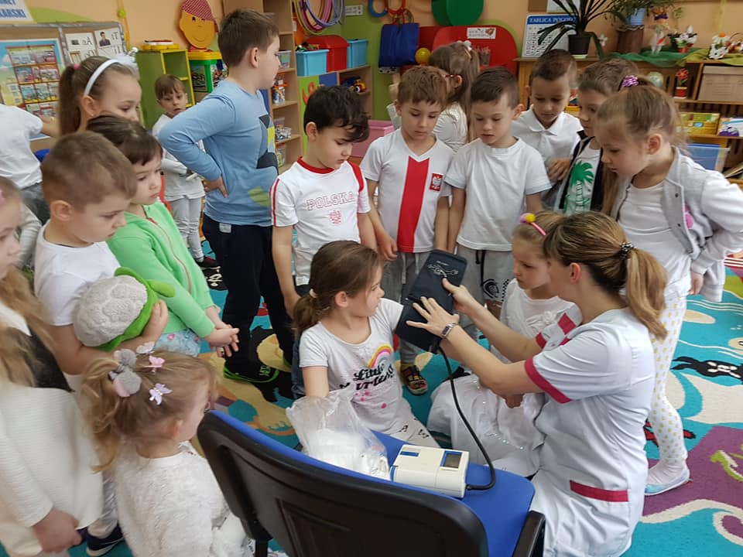

Slide 16
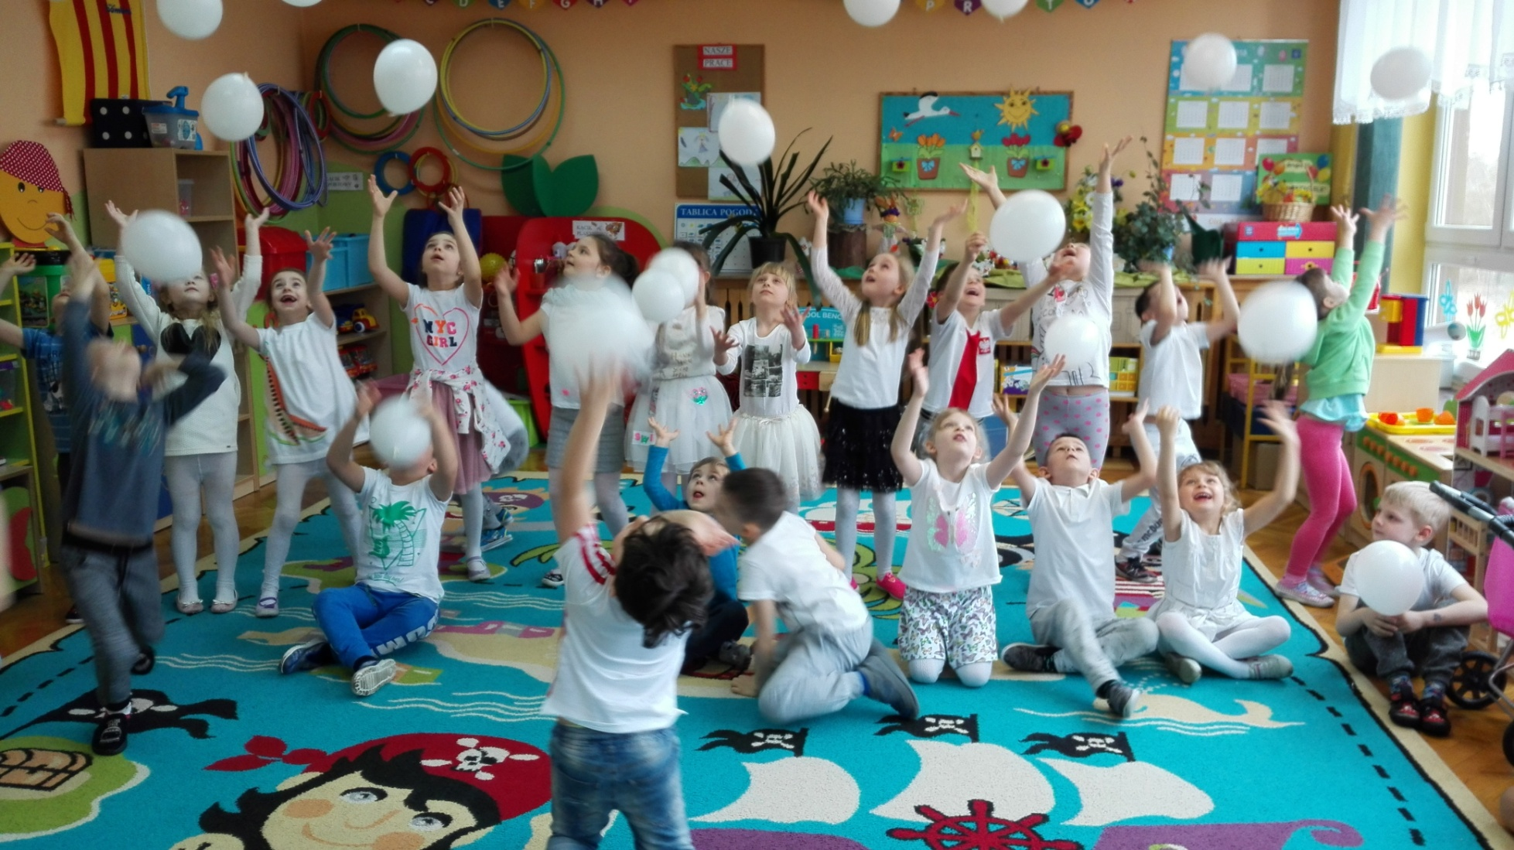

Slide 17
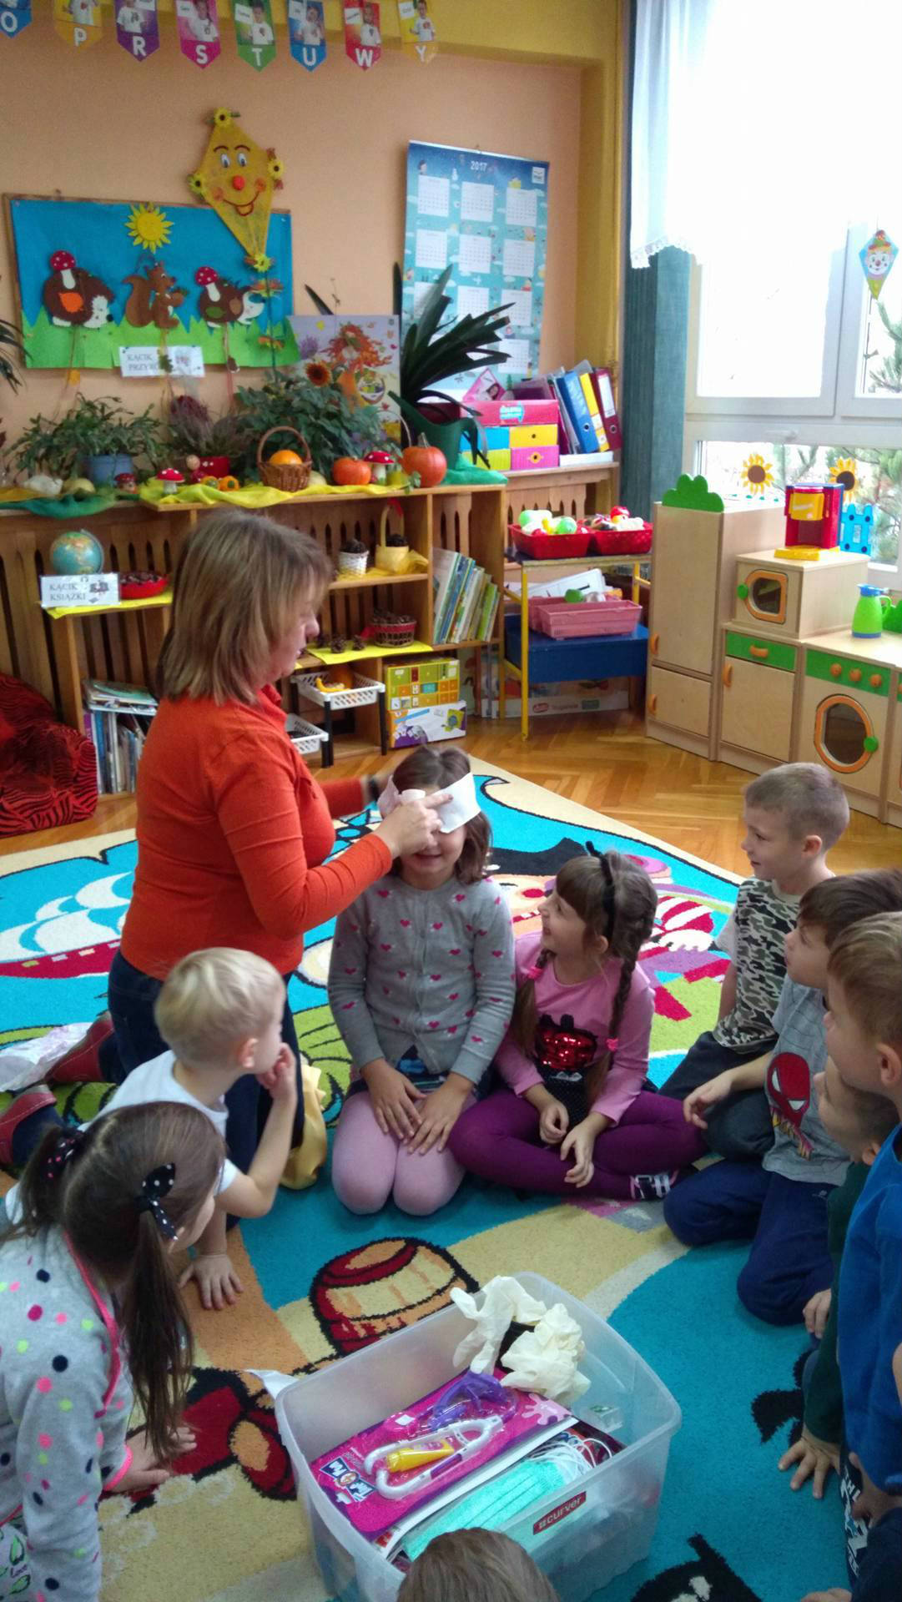
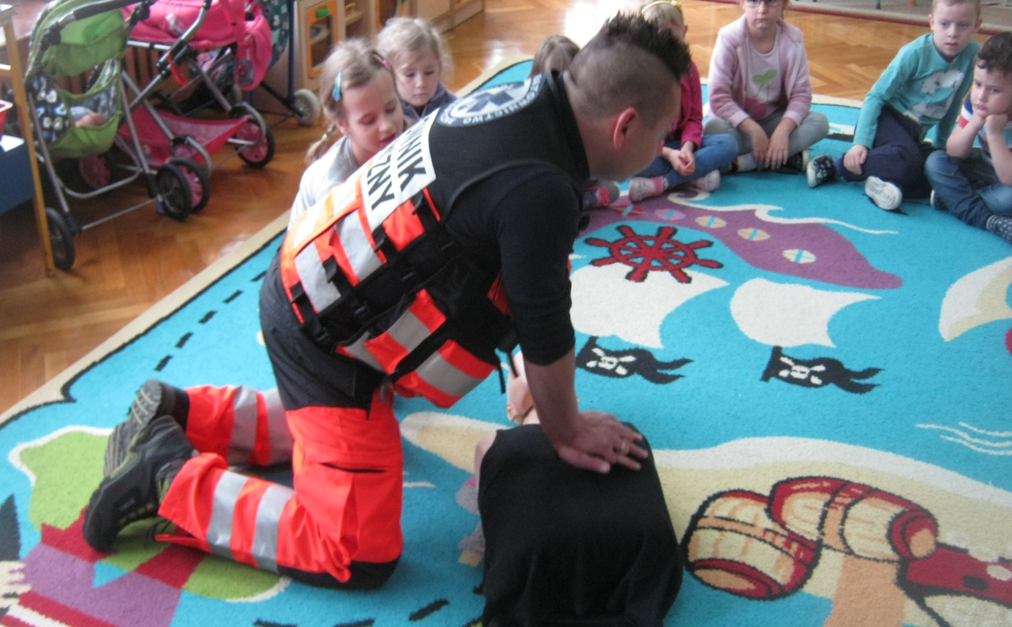
Dzieci wraz z wychowawcą wspólnie zakładały kącik lekarski w sali. Dzieci spotkały się z ratownikiem medycznym.

Slide 18
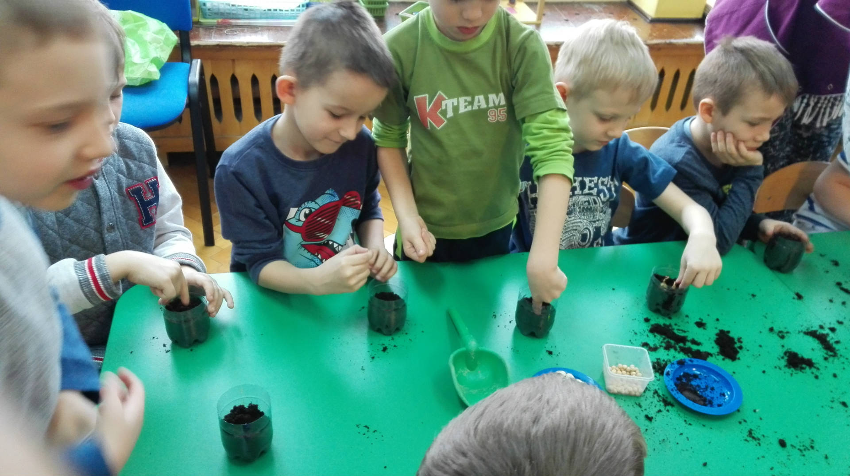
Zakładamy wiosenny ogródek

Slide 19
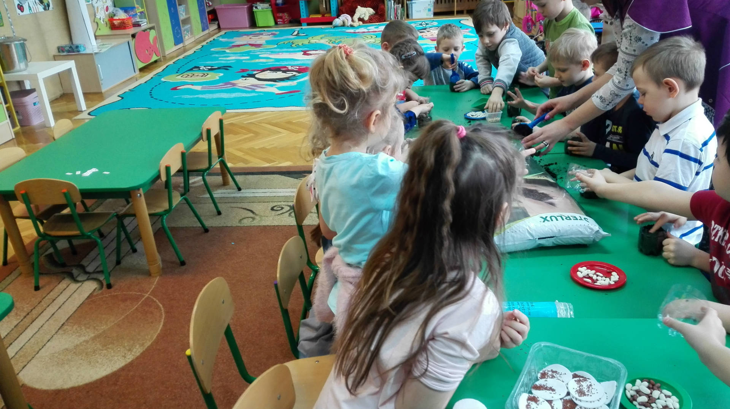
Wiosna to pracowita pora roku. Dzieci założyły zielony kącik a w nim sadzonki roślin i kwiatów.

Slide 20
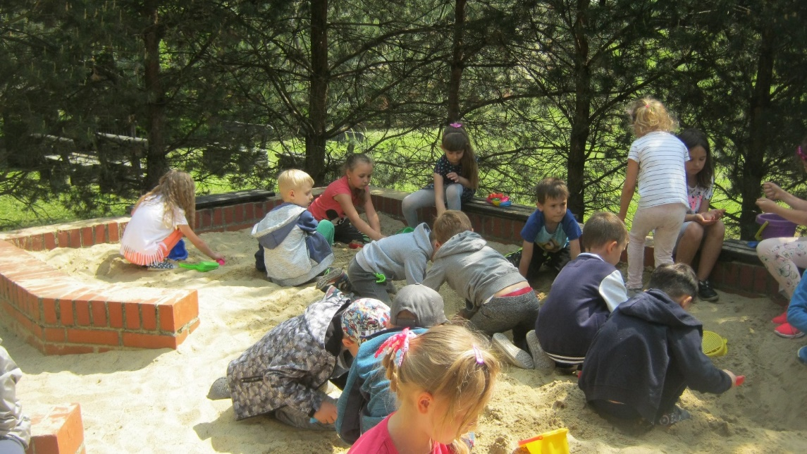
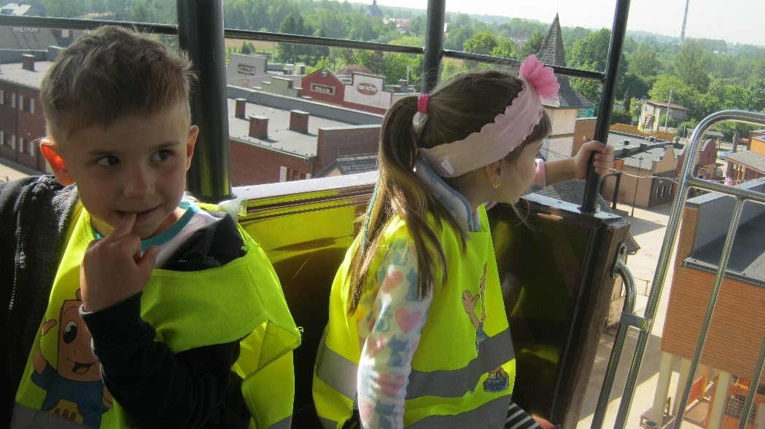
MAJ W tym miesiącu dużo czasu spędzamy w ogrodzie przedszkolnym. Dzieci wyjechały na wycieczkę do parku rozrywki gdzie czekało wiele atrakcji.

Slide 21
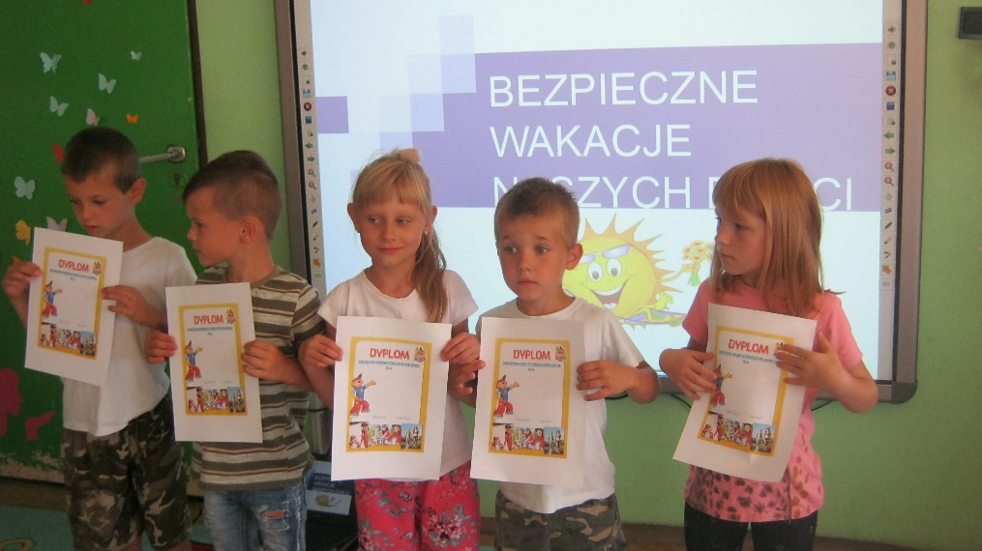
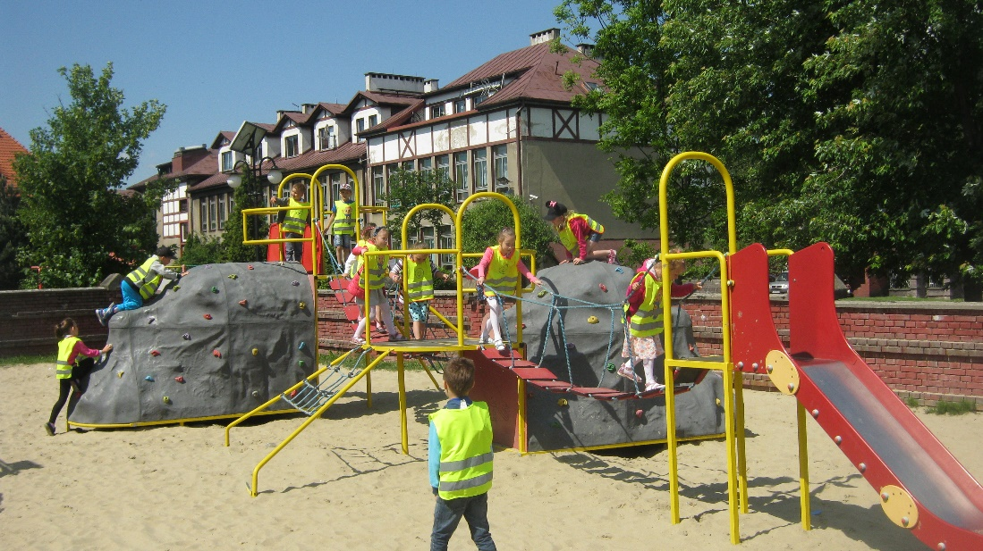
Czerwiec W tym miesiącu dzieci spędzały wiele czasu na świeżym powietrzu. Były dmuchańce, zawody oraz sportowy festyn rodzinny. W tym miesiącu odbyła się zgadula na temat bezpieczeństwa.

